Slide 1
第 22 讲
Fragment间传递参数

Slide 2
纲要
Fragment直接的信息交互

Slide 3
Fragment传递参数的场景
第一种情况：同一个container中不同fragment间的参数传递。这种情况一般发生在fragment跳转时，上一个Fragment将参数传递给下一个Fragment。
第二种情况：是同一个Activity中，不同container间Fragment的参数传递。

Slide 4
1 同一个container间的参数传递
在第一个Fragment对象中，使用第二个Fragment的setArguments方法，传递Bundle对象。
在第二个Fragment中执行getArguments()方法获取传递的消息。

Slide 5
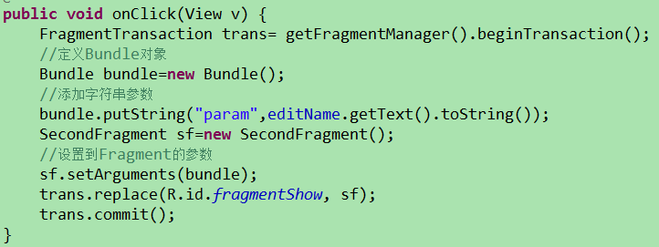
传参数的Fragment

Slide 6
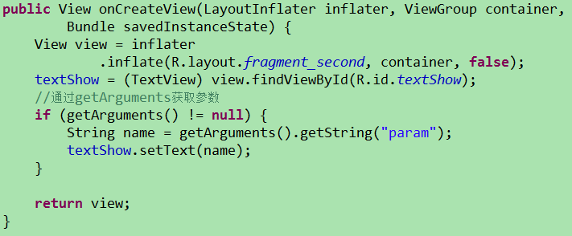
接收参数的Fragment

Slide 7
2 同一个Activity，不同container间的参数传递
各自的事件放在各自的fragment中处理。
通过回调获取传出的数据。
参数传出（返回）的方法
  自定义接口
  由Activity实现接口
  在OnAttach方法中判断Activity是否实现接口，并绑定侦听器
  引发回调

Slide 8
在activity中可以直接通过FragmentManager的findFragmentById()或findFragmentByTag()来获取需要更新的Fragment实例
进而调用需要更新的Fragment中的任意方法，这就实现了参数传递通信

Slide 9
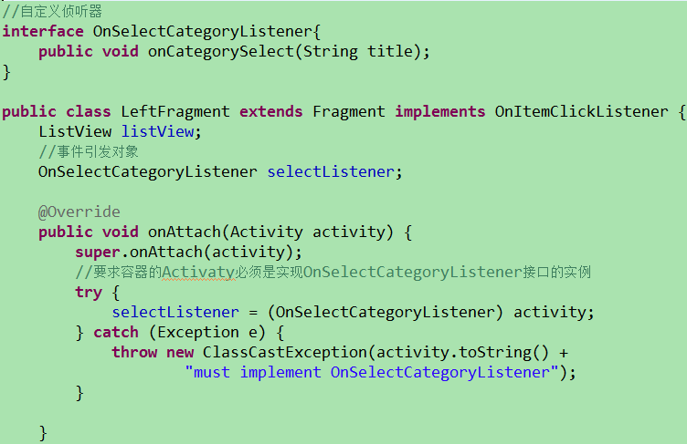
接口定义与事件源

Slide 10
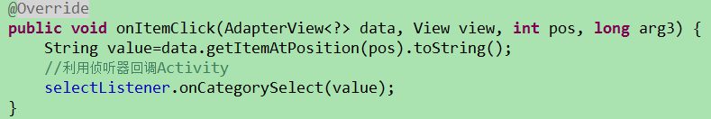
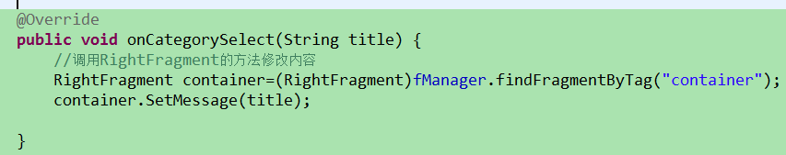
准备回调
Activity接收回调后处理

Slide 11
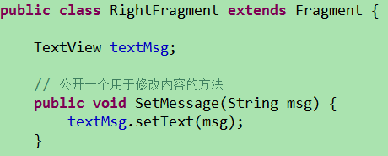
第二个Fragment公开修改的方法。

